Slide 1


TIẾT 1:
HƯỚNG DẪN SỬ DỤNG
THƯ VIỆN
Khiếu Thị Trang
Time: 45’
Năm học: 2021-2022

Slide 2




NỘI DUNG
01
03
02
04
Làm quen với học sinh
Lợi ích của việc đọc sách
Làm quen thư viện
Giới thiệu sách hay

Slide 3

Làm quen với học sinh
01
Học sinh tự giới thiệu về tên và sở thích của bản thân

Slide 4

Làm quen thư viện
- Nội quy thư viện
- Hướng dẫn sử dụng thư viện
- Cách sắp xếp tài liệu trong thư viện
- Đặc điểm cuốn sách của thư viện.
02

Slide 5
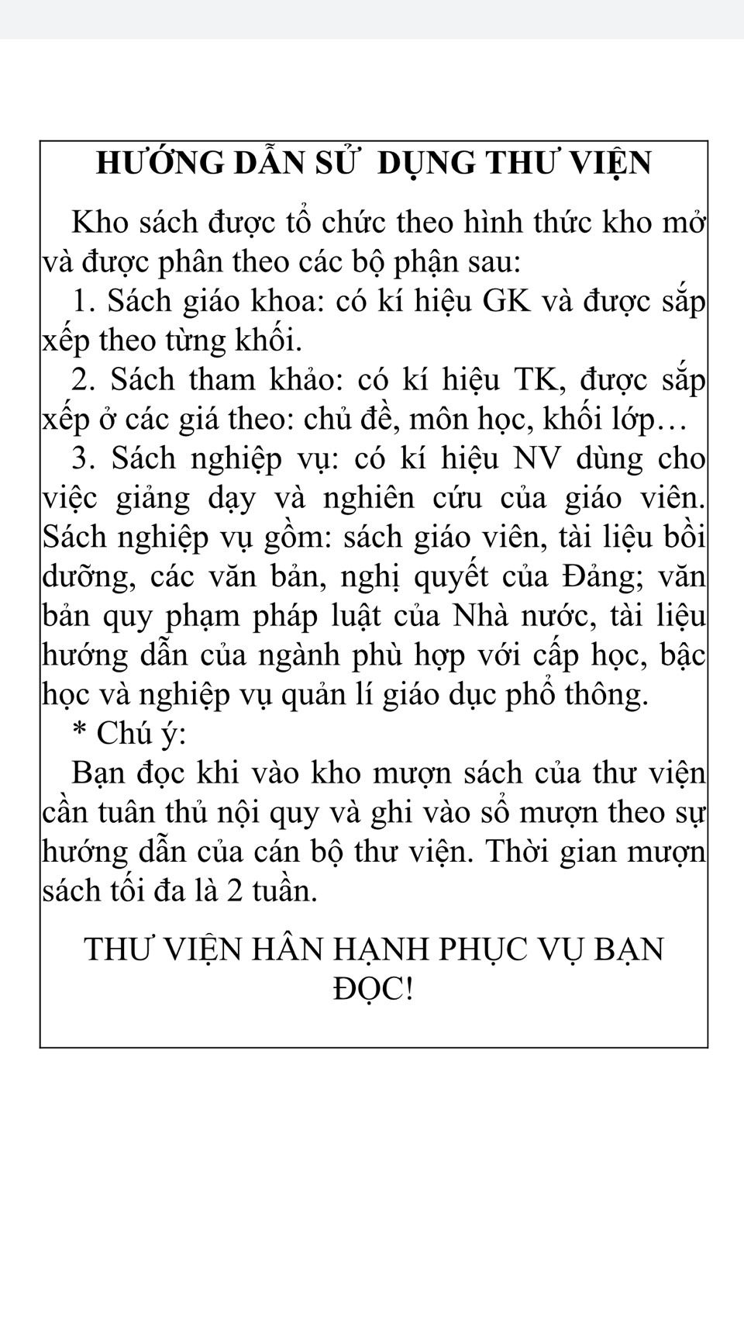
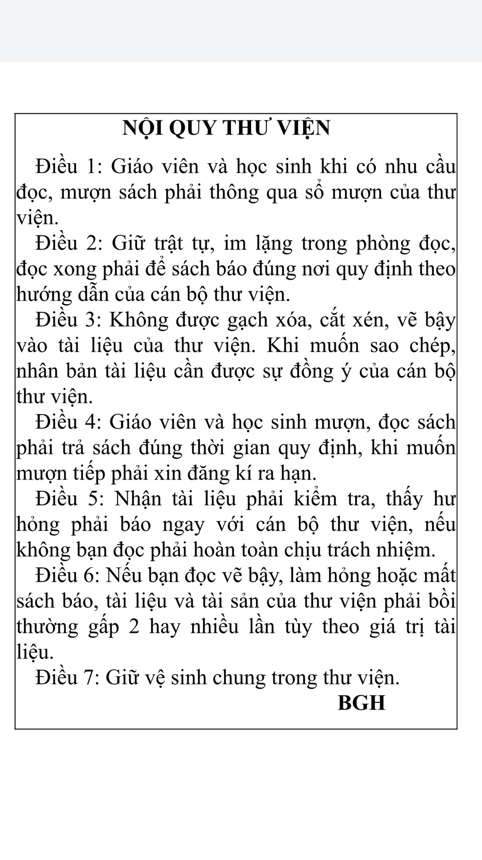


Slide 6




Các loại sách trong thư viện
Cách sắp xếp các loại sách trong thư viện
Sách giáo khoa: xếp theo khối lớp, môn học
Sách tham khảo: xếp theo chủ đề, số đăng kí cá biệt
Sách nghiệp vụ: xếp theo khối lớp, môn học

Slide 7


GIỚI THIỆU ĐẶC ĐIỂM SÁCH THƯ VIỆN
- Dán nhãn thư viện: có kí hiệu kho sách: STK, SGK, SNV; kí hiệu phân loại sách; số đăng kí cá biệt.
- Đóng dấu thư viện ở trang tên sách và trang 17: Thư viện trường THCS Thụy Phương, số đăng kí cá biệt

Slide 8

Lợi ích của việc đọc sách
1. Đọc sách giúp mở rộng, nâng cao kiến thức.
2. Cải thiện sự tập trung, tăng cường kĩ năng tư duy, phân tích.
3. Mở rộng vốn từ.
4. Cải thiện trí nhớ.
5. Giải trí, giảm căng thẳng
6. Kích thích tinh thần.
7. Tăng tuổi thọ
8. Hoàn thiện kĩ năng viết lách.
9. Điều khiển cảm xúc của bản thân.
10. Tạo dựng thói quen lành mạnh.
03

Slide 9




1. Đọc sách giúp mở rộng, nâng cao kiến thức
Tri thức giống như đại dương bao la mà kiến thức chúng ta nắm được chỉ là những giọt nước
Kiến thức là hành trang để thành công trong cuộc sống, để giúp ta thực hiện ước mơ
Đọc sách giúp chúng ta giải đáp được những vấn đề khó hiểu

Slide 10




2. Cải thiện sự tập trung, tăng cường kĩ năng tư duy, phân tích
Sự tập trung
Kỹ năng phân tích
Kỹ năng tư duy

Slide 11


3. Mở rộng vốn từ
Đọc sách làm tăng vốn từ, giúp chúng ta giao tiếp hiệu quả hơn
Có nhiều vốn từ giúp ta có thể cải thiện khả năng viết
Không chỉ giúp tăng vốn từ tiếng Việt, đọc sách nước ngoài có thể giúp học tốt ngoại ngữ

Slide 12


4. Cải thiện trí nhớ
Việc đọc sách thường xuyên giúp não bộ có thói quen tiếp nhận thông tin một cách nhanh chóng, trí nhớ được tăng cường
5. Giải trí, giảm căng thẳng
Đọc một cuốn sách ưa thích giúp não được nghỉ ngơi sau những giờ học tập và làm việc căng thẳng, tạo nên niềm vui.
6.Kích thích tinh thần
Sự kích thích tinh thần có thể ngăn chặn căn bệnh Alzheimer và mất trí nhớ, giữ cho bộ não của bạn hoạt động và tham gia ngăn không cho bị mất năng lượng.
7. Tăng tuổi thọ
Một nghiên cứu cho thấy, những người đọc sách thường xuyên có nguy cơ tử vong trong vòng 12 năm tiếp theo thấp hơn 20% so với những người không đọc sách, đồng thời người đọc sách sống lâu hơn so với người đọc tạp chí hoặc báo định kỳ

Slide 13

8.Hoàn thiện kĩ năng viết lách.
Đọc sách giúp tăng vốn từ, tư duy logic từ đó giúp kĩ năng viết được cải thiện
9. Điều khiển cảm xúc của bản thân.
Các nghiên cứu khoa học chỉ ra rằng, người đọc sách nhiều luôn có khả năng quản lý cảm xúc tốt, bình tĩnh và không hay cáu gắt, ứng xử trong mọi tình huống luôn tốt hơn.
10. Tạo dựng thói quen lành mạnh.
Đọc sách giúp tạo thói quen lành mạnh, tránh xa các tệ nạn xã hội, giúp não bộ được «tập thể dục» hàng ngày

Slide 14


Giới thiệu sách hay
Học sinh giới thiệu một vài cuốn sách hay
04

Slide 15

Giới thiệu fanpage Thư viện
Thư viện điện tử trường THCS Thụy Phương
thcsthuyphuong.thuvien.edu.vn

Slide 16

DẶN DÒ
Rèn luyện để tạo thói quen đọc sách mỗi ngày

Slide 17

THANK YOU

